Slide 1
КВАЛИТАТИВНАЯ КУЛЬТУРА ПЕДАГОГА
Студеникина В.П.,
доцент, кандидат педагогических наук,
доцент ФГБОУ ВО «ЛГУ им.В.Даля»

Slide 2
КВАЛИТАТИВНОСТЬ
качество
Совокупность свойств
объекта / процесса
Оценка свойств
объекта / процесса

Slide 3
Квалитативная культура педагога - это высшее проявление профессиональной компетентности, специфическая форма деятельности и отношения человека к выполняемой работе. Она заключается в осознании значимости качества своих действий и решений для целей производства и общества.

Slide 4
Качественные изменения в обществе
Информационное общество
Электронно-технологическая среда обитания
Психофизиологические изменения
Россия – страна-цивилизация

Slide 5
Влияние среды обитания на психофизиологию развития человека
(профессор Давид Иосифович Фельдштейн)
- психофизиологические изменения (перескоки в развитии, клиповое мышление, отсутствие авторитета);
- поменялся главный вопрос к миру: не почему?, а зачем?
- быстро находят информацию, но не могут отобрать, проверить…;
- не понимают тексты, плохо читают…;
- не хотят учиться – хотят общаться;
- разный набор психических проявлений

Slide 6
Техносферные трансформации
процессы коренных качественных изменений искусственного характера в обществе и человеке, их интеграция с наукотехникой и техносферой
электронно-технологическая среда обитания

Slide 7
информационное общество
общество, в котором подавляющая часть работающих заняты производством, хранением, передачей, переработкой и продажей информации
Информационный этап развития общества предполагает умение человека работать с массивами информации
падение спроса производства и учреждений непроизводственной сферы на специалиста, овладевшего стандартным, пожизненным набором квалификаций, способного занять стандартную должность, что, в свою очередь, «размывает» четкое отраслевое деление

Slide 8
Россия – страна-цивилизация
Концепция внешней политики
Российской Федерации
(утверждена Президентом Российской Федерации В.В.Путиным
31 марта 2023 г.)
Общие положения
4. Более чем тысячелетний опыт самостоятельной государственности, культурное наследие предшествовавшей эпохи, глубокие исторические связи с традиционной европейской культурой и другими культурами Евразии, выработанное за много веков умение обеспечивать на общей территории гармоничное сосуществование различных народов, этнических, религиозных и языковых групп определяют особое положение России как самобытного государства-цивилизации, обширной евразийской и евро-тихоокеанской державы, сплотившей русский народ и другие народы, составляющие культурно-цивилизационную общность Русского мира.

Slide 9
Концепция
учебно-методического комплекса модуля
«Основы Российской государственности»
(Во исполнении подпункта «а» пункта 11 перечня поручений Президента Российской Федерации от 29 января 2023 г. № Пр-173ГС )
(объем 72 часа (в т. ч. 54 часа аудиторных).
Тема 5 «Вызовы будущего и развитие страны»
«Сценарии перспективного развития страны и роль гражданина в этих сценариях. Ответственность и миссия как ориентиры личностного и общественного развития. Представление о коммунитарном характере российской гражданственности, неразрывности личного успеха и благосостояния Родины»

Slide 10
«… человечество во второй половине ХХ века втянулось в особый
тип происходящей цивилизационной революции, которую можно назвать
Синтетической Цивилизационной Революцией»
А. И. Субетто, 1991– 2004

Slide 11
В структуре «системы цивилизационных революций» «революция качества» или «квалитативная революция» синтезирует и символизирует собой (одновременно) происходящие качественные изменения в основаниях Бытия человека (А.И.Суббето)
Квалитативная революция
системная революция
человеческая революция
интеллектно-инновационная революция
рефлексивно-методологическая революция
образовательная революция

Slide 12
Форсайт-исследование будущего профессиональной школы Российской Федерации до 2030 года, проведенное в 2012-2013 годах Сибирским Федеральным университетом
(Форсайт пер. – «взгляд в будущее» − социальная технология, позволяющая экспертам определить приоритеты в той или иной области, сформировать общее видение проблемы ее развития)
«Зафиксировано завершение индустриальной фазы развития человечества»
В. Ефимов,
директор Центра стратегических исследований и разработок Сибирского Федерального университета,
член Российской ассоциации исследователей профессионального образования

Slide 13
Возможные варианты социально-экономического развития страны
«Сырьевое будущее»
«Догоняющая модернизация»
«Локальное лидерство»
«Когнитивное общество»
Обновление идеологии
Указ Президента Российской Федерации
«О национальных целях и стратегических задачах развития Российской Федерации»
07 мая 2018 года

Slide 14
Цели результаты профессионального образования
ЗНАНИЯ УМЕНИЯ НАВЫКИ
КОМПЕТЕНЦИИ
КВАЛИФИКАЦИЯ (СПЕЦИАЛИСТ)
КОМПЕТЕНТНЫЙ РАБОТНИК

Slide 15
КВАЛИТАТИВНОСТЬ
качество
Совокупность свойств
объекта / процесса
Оценка свойств
объекта / процесса

Slide 16
Квалиметрия
(теория качества)
Теория управления качеством
Квалитология
(наука о качестве)

Slide 17
Профессиональные компетенции
Soft skills — надпрофессиональные навыки, которые помогают решать жизненные задачи и работать с другими людьми.
Hard skills — узкие профессиональные навыки, которые нужны для решения конкретных задач в повседневной работе.

Slide 18
Транспрофессионализм сегодня рассматривается учеными и практиками как базовая методология современной профессиональной деятельности, основные положения которой позволяют расширить социально-профессиональные границы и продуктивность деятельности

Slide 19
Качества личности транспрофессионала
социально-профессиональная и виртуальная мобильность,
ответственность,
коллективизм,
работоспособность,
корпоративность,
инновационность и др.

Slide 20
МОДЕЛЬ РАБОТНИКА НА ОСНОВЕ КОМПЕТЕНТНОСТНОГО ПОДХОДА
Профессиональные
Компетенции
(тяжелые навыки)
Общепрофессиональные компетенции
(трансфессиональные)
Базовые / универсальные компетенции
(гибкие навыки)

Slide 21
Соотношение компетенций на уровнях их формирования и развития
Школьное образование (начальное, среднее, полное среднее) ФГОС НО, ФГОС ПОО | Метапредметные цели образования (развивающие) (гибкие навыки) | Предметные цели обучения (базовые знания по школьным предметам) | Воспитательные цели
Профессиональное образование (ВО, СПО) ФГОС ВО, ФГОС СПО | Универсальные компетенции (критическое мышление, коммуникативность, управление проектами, принятие решения, самоорганизация, ИКТ, работа в режиме неопределенности) | Общепрофессиональные компетенции (по области и видам будущей профессиональной деятельности) | Профессиональные компетенции (функциональные знания, умения, навыки по профилю обучения) (тяжелые навыки)
Профессиональная деятельность и ДПО (профстандарты, квалификационные справочники и требования) | Базовые требования ( образование, его профильность, стаж, общие требования к знанию или владению чем-либо, личностные показатели) | Профессионально-функциональные компетенции (по области и видам реальной профессиональной деятельности) | Профессиональные компетенции (функциональные знания, умения, навыки по выполняемым должностным обязанностям)

Slide 22
РАЗНОВИДНОСТИ МОДЕЛЕЙ СПЕЦИАЛИСТА
модель деятельности специалиста, в которую может входить описание видов профессиональной деятельности, сферы и структуры профессиональной деятельности, ситуаций профессиональной деятельности и способов их решения, в том числе типовые, профессиональные задачи и функции, профессиональные затруднения, типичные учреждения и рабочие места | модель личности специалиста, в которую включаются необходимые качества и свойства работника
Профессиограмма – это научно обоснованные нормы и требования профессии к видам профессиональной деятельности и качествам личности специалиста, которые позволяют ему эффективно выполнять требования профессии, получать необходимый для общества продукт и вместе с тем создают условия для развития личности самого работника | Психограмма – это психологические качества, желательные для эффективного выполнения профессиональной деятельности, общения для профессионального роста и преодоления экстремальных ситуаций в труде

Slide 23
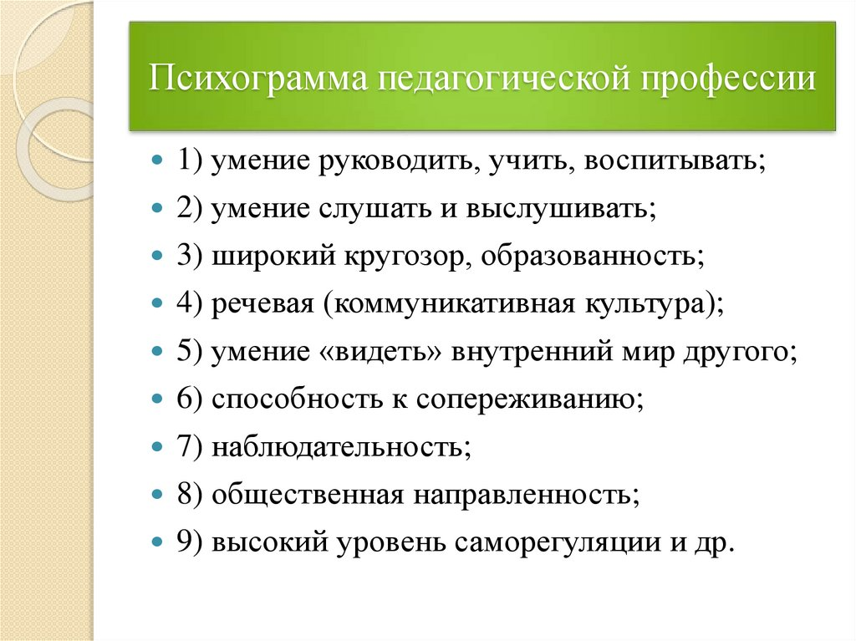

Slide 24
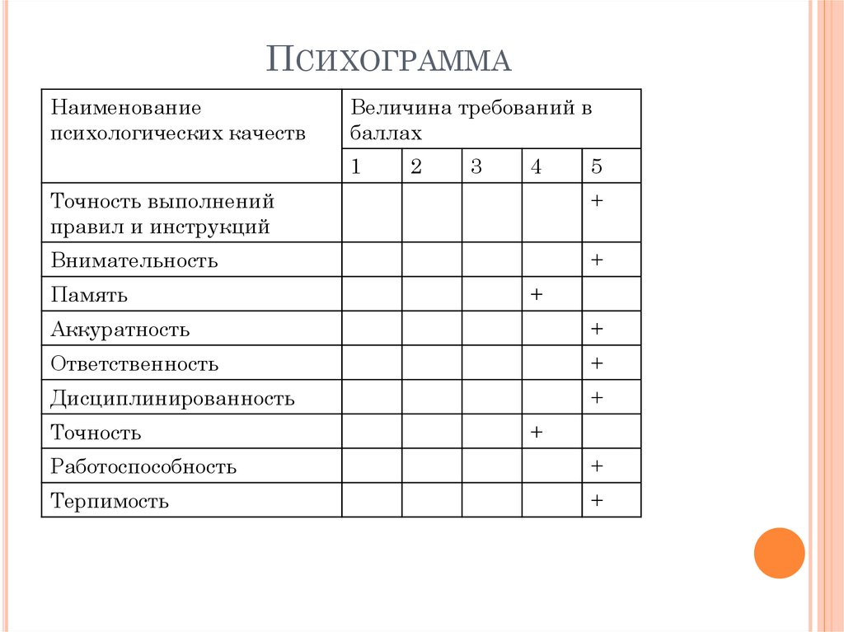

Slide 25
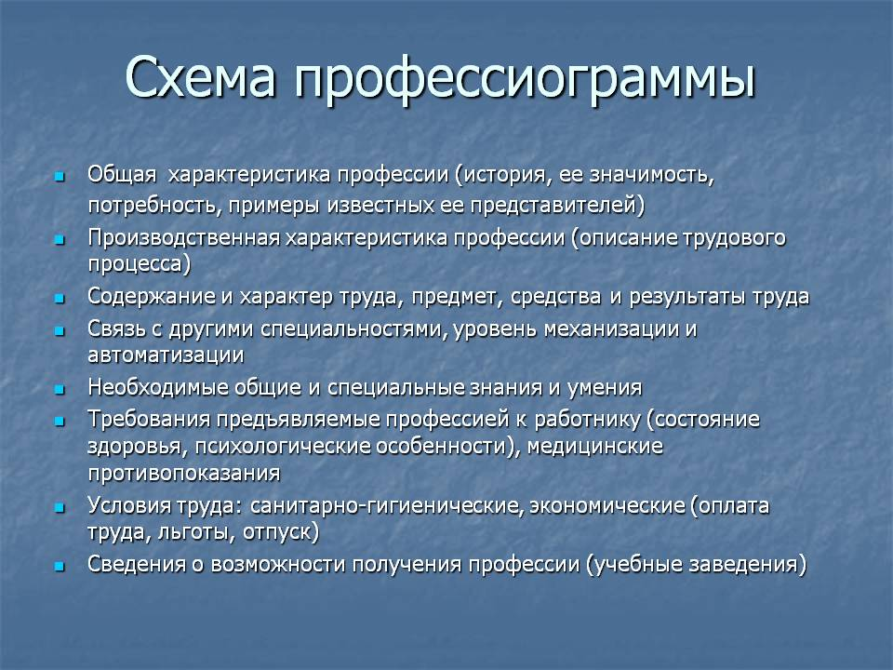

Slide 26
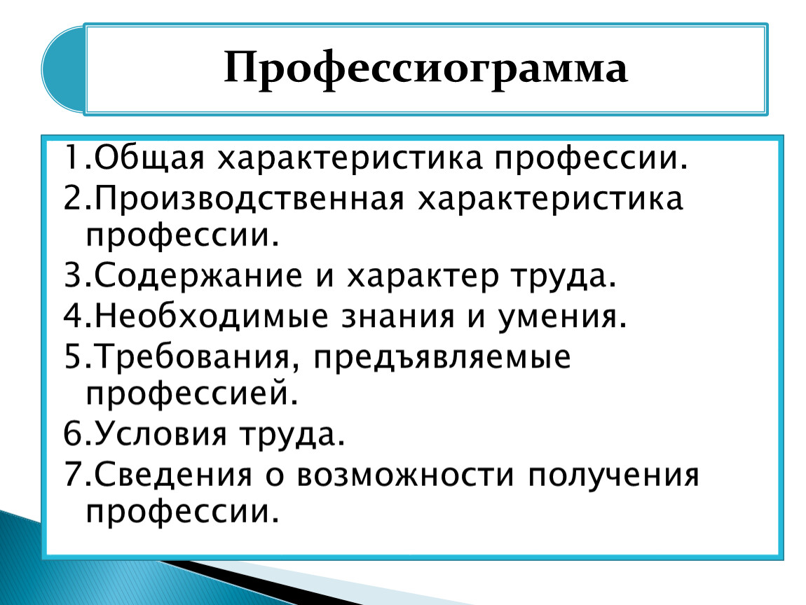

Slide 27
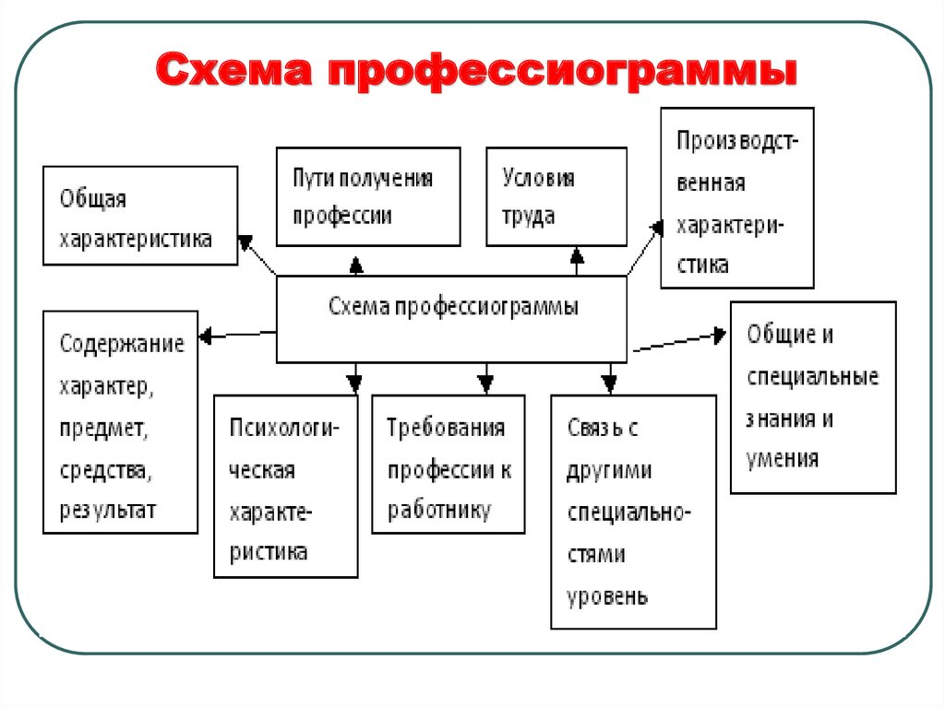

Slide 28
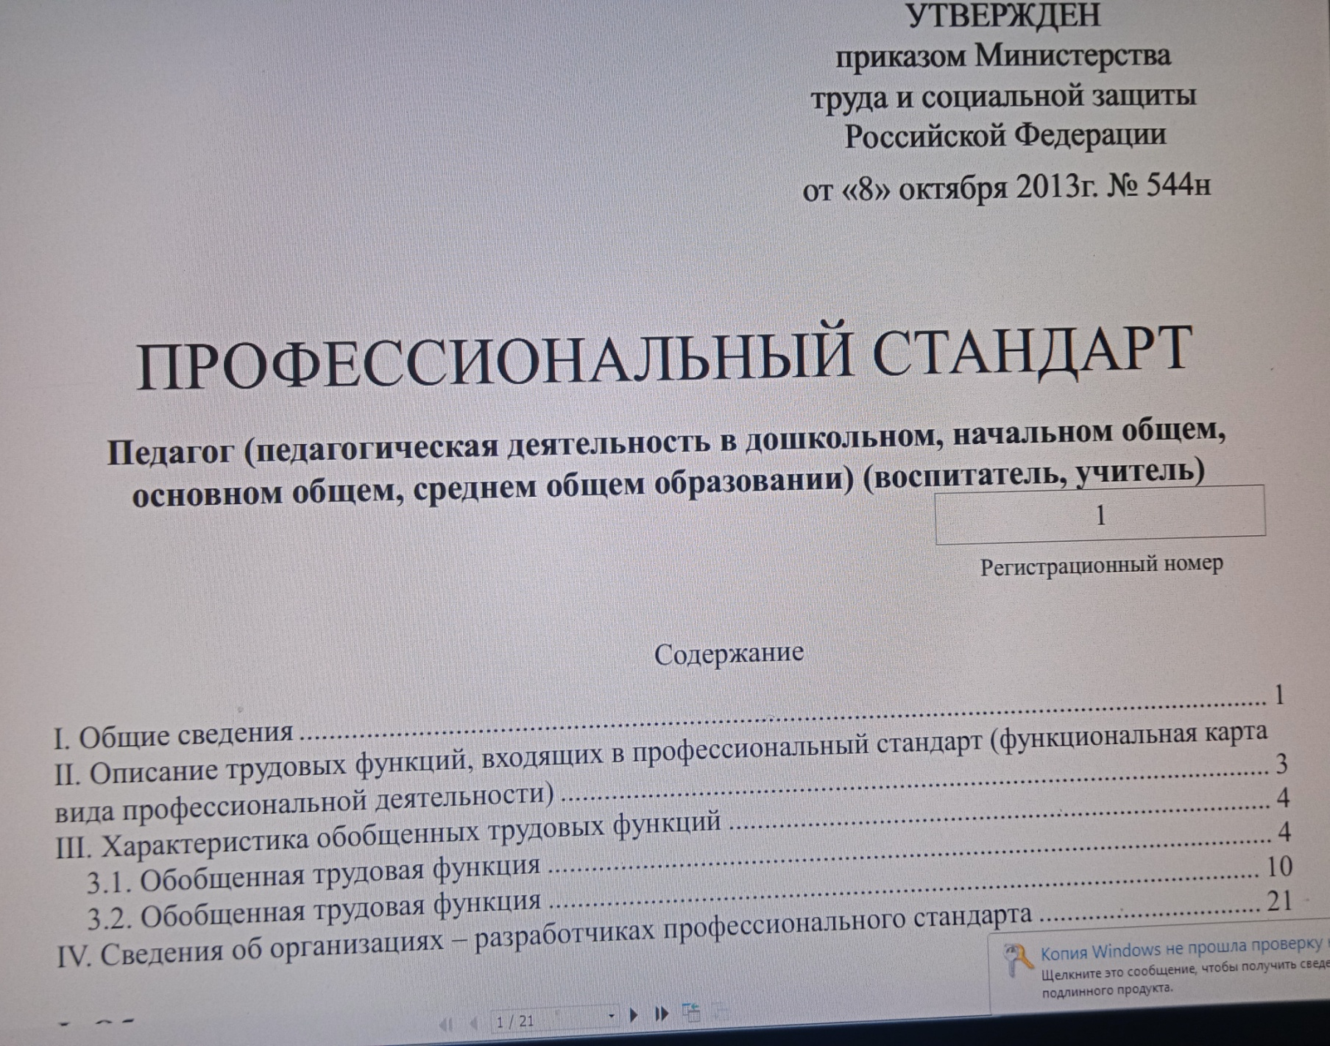

Slide 29
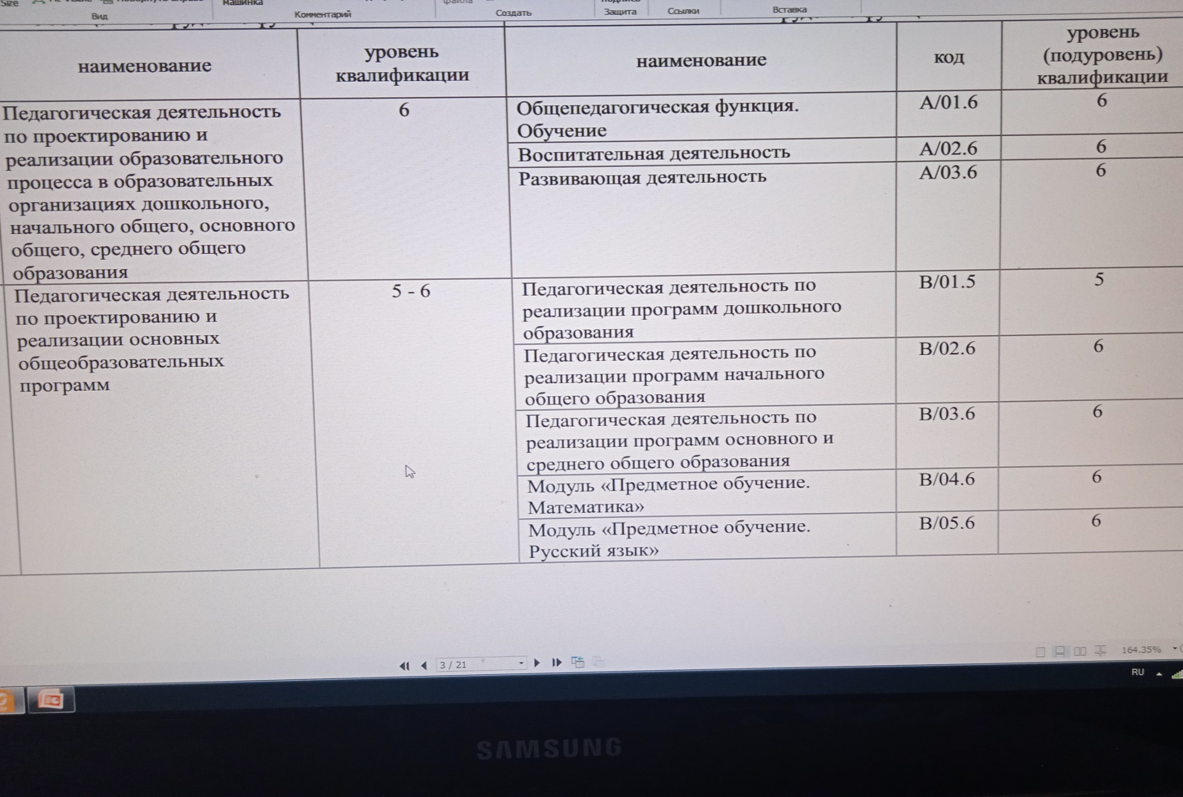

Slide 30
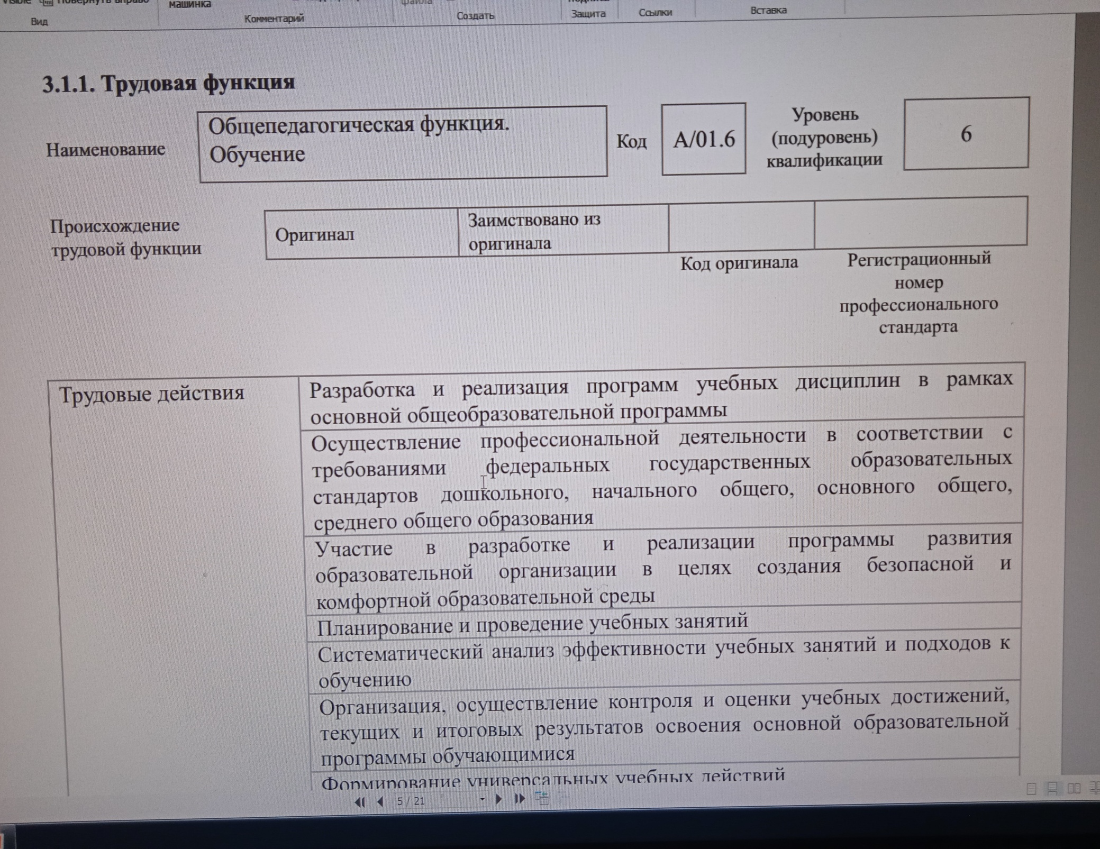

Slide 31
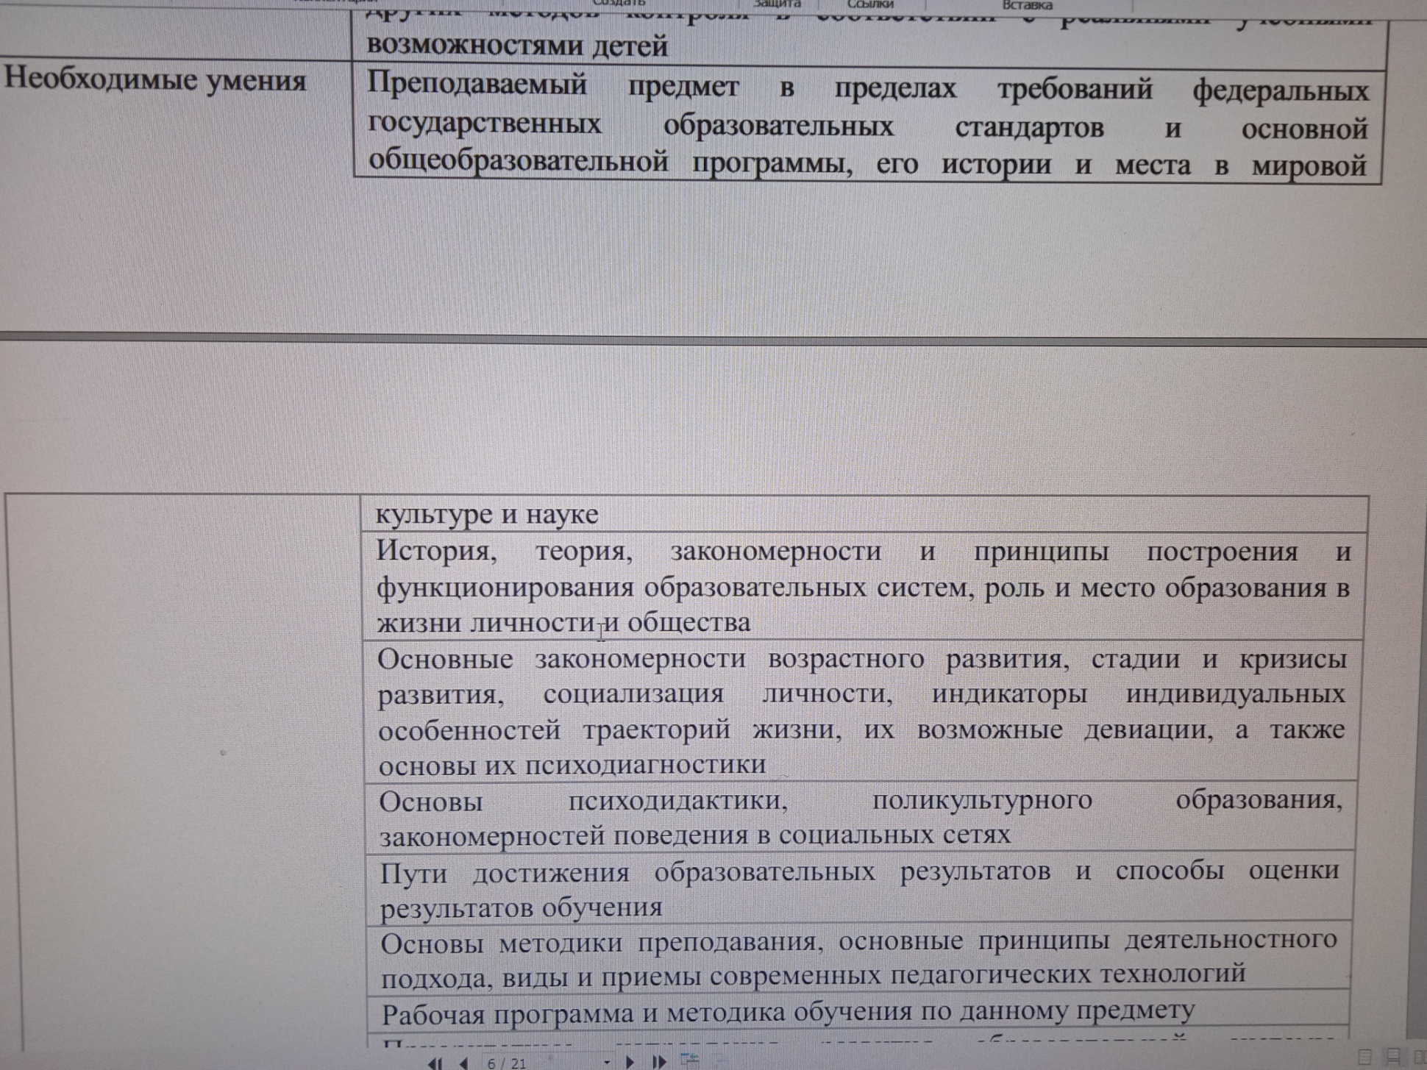

Slide 32
Квалиметрия
(теория качества)
Теория управления качеством
Квалитология
(наука о качестве)

Slide 33
Оценивание – основа квалиметрической компетентности педагога
Квалиметрические знания
(виды заданий, предмет исследования, общепедагогические, правовые, педпсихологические знания)
Квалиметрические умения (корректно составить, отнести к уровням, соблюсти психофизиологические, правовые и этические нормы)
Качество оценивания

Slide 34
Сферы психики
мотивационная
Интеллектуальная
эмоциональная
Волевая
Предметно-практическая
Экзистенциональная
саморегуляция

Slide 35
«Деятельность - это не реакция и не совокупность реакций, а система, имеющая строение, свои внутренние переходы и превращения, свое развитие».
А.Н.Леонтьев
«Деятельность – это система действий по достижению цели»
А.Н.Леонтьев

Slide 36
Структура деятельности
Постановка
целей
Планирование действий
Оценивание
Выполнение действий
Контроль/
коррекция
рефлексия

Slide 37
Анализ урока как инструмент повышения качества

Slide 38
Квалитативная культура педагога
Профессиональная компетентность
(знания, умения, навыки, опыт в профессиональной сфере)
Квалитативная компетентность
(знания, умения, навыки и опыт использования многопараметрической системы показателей оценки качества труда педагога )
Личностные
(нравственно-волевые, регулятивные качества педагога, стремление к саморазвитию)

Slide 39
Значение квалитативной культуры
Квалитативность в профессии
Квалитативност в профразвитии
Квалитативность в личной жизни
Повышение качества жизни личности и общества

